Slide 1
KIỂM TRA BÀI CŨ
2) Vì sao vải pha được sử dụng phổ biến trong may mặc hiện nay?
1) Vì sao vào mùa hè người ta thích mặc vải bông, vải tơ tằm nhiều hơn vải lụa nilon, vải poliester?
3) Nhận biết các loại vải qua các nhãn hiệu sau :
Vì vải bông, vải tơ tằm thuộc vải thiên nhiên có độ hút ẩm cao nên mặc thoáng mát, còn vải lụa nilon, vải poliester thuộc vải tổng hợp có độ hút ẩm thấp nên mặc nóng
100 %
COTTON
65 % SILK
35 % RAYON
100 %
POLYESTER
Vì vải pha thường có ưu điểm của các loại sợi thành phần
VẢI SỢI THIÊN NHIÊN
VẢI SỢI PHA
VẢI SỢI TỔNG HỢP

Slide 2
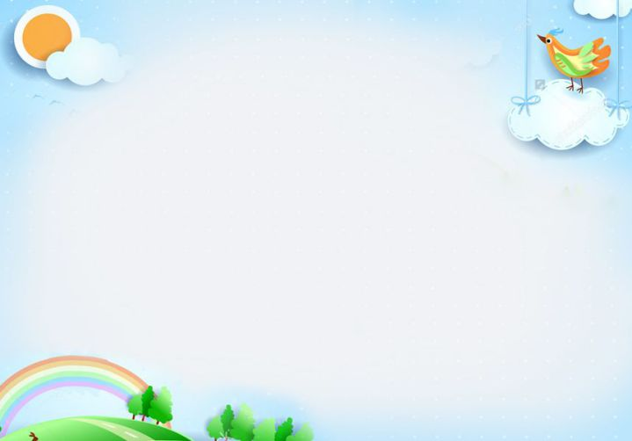
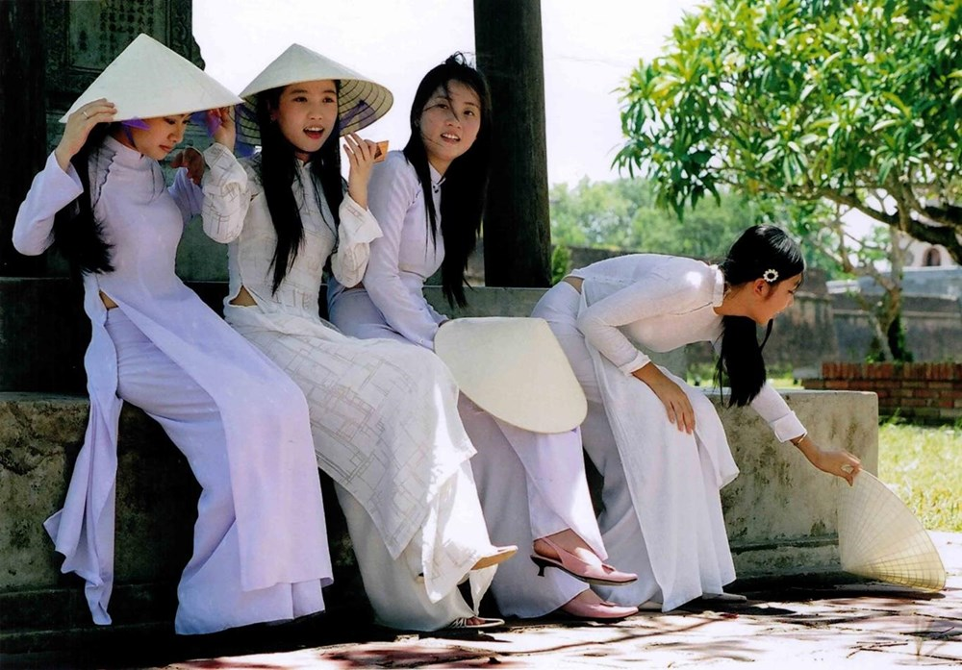
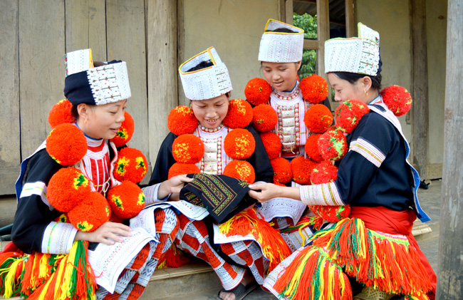
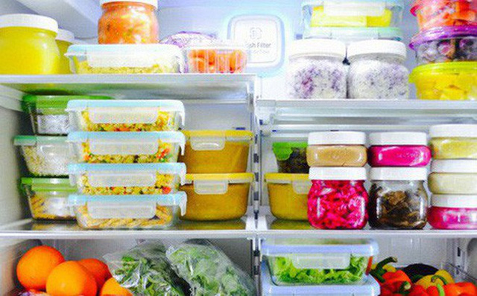
TIẾT 20. BÀI 7: TRANG PHỤC

Slide 3
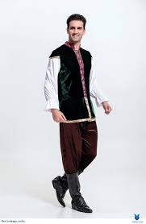
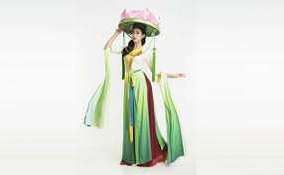
MỤC TIÊU BÀI HỌC
• Nhận biết được vai trò, sự đa dạng của trang
phục trong cuộc sống•
• Lựa chọn được trang phục phù hợp với đặc điểm
của bản thân và tính chất công việc;
• Sử dụng và bảo quản được một số loại hình trang
phục thông dụng.

Slide 4
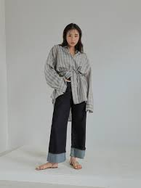
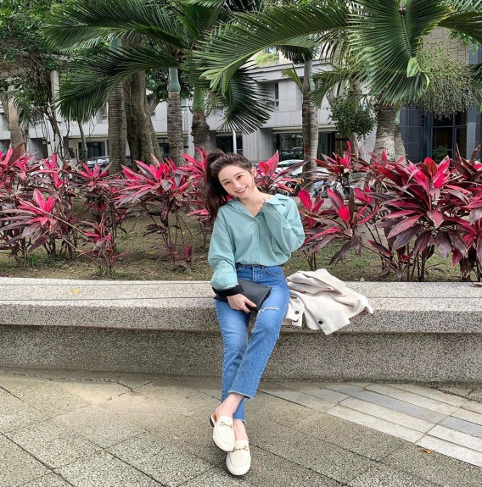
KHỞI ĐỘNG
Giải thích vì sao nói người đẹp vì lụa?
Theo nghĩa đen là vẻ đẹp của một con người được quyết định bởi trang phục mà họ mặc trên người. Nhưng, hàm ý của câu tục ngữ này lại sâu xa hơn. Bởi, cái đẹp, dù bất cứ nơi đâu cũng đều đòi hỏi sự quan tâm chăm sóc.
Hình C Hình D

Slide 5
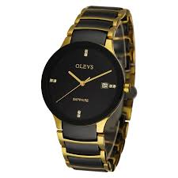
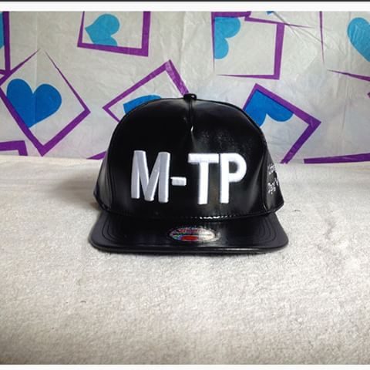
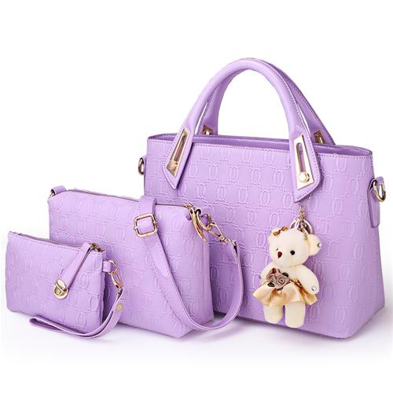
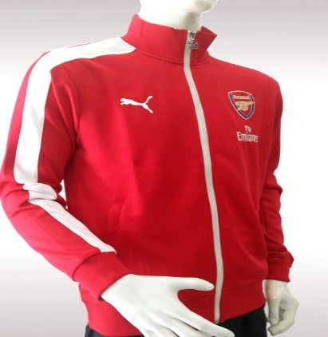
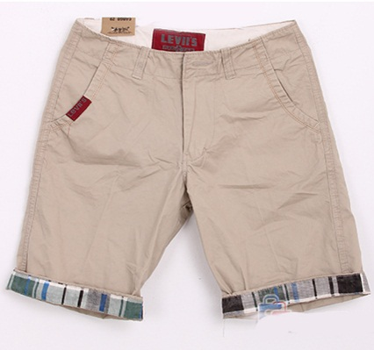
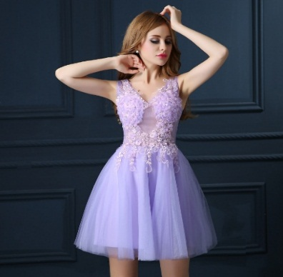
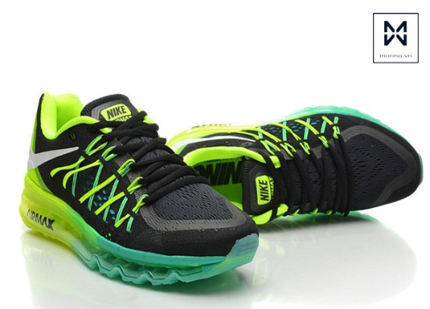
TIẾT 20. BÀI 7: TRANG PHỤC
1.TRANG PHỤC VÀ VAI TRÒ CỦA TRANG PHỤC
Loại nào sau đây được gọi là trang phục?
B – đồng hồ
A – nón
D – dây chuyền
F – giỏ xách
C – áo khoác
G – quần
E – áo váy
I – giày

Slide 6
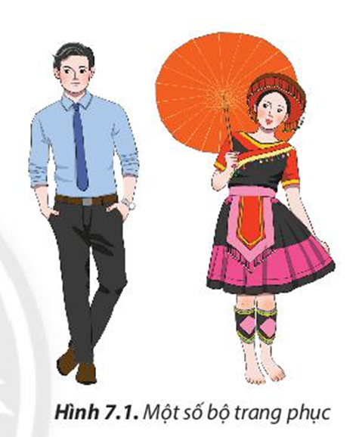
TIẾT 20. BÀI 7: TRANG PHỤC
1.TRANG PHỤC VÀ VAI TRÒ CỦA TRANG PHỤC

Trang phục là các loại áo quần và một số vật dụng khác đi kèm như mũ, giày, tất(vớ),khăn choàng..Trong đó áo quần là vật dụng quan trọng nhất.
- Quan sát Hình 7.1, em hãy kể tên những vật dụng trong các bộ trang phục người mẫu mặc và mang trên người.
Ngôi nhà được trang bị hệ thống điều khiển tự động hay bán tự động cho các thiết bị trong gia đình Điều đó giúp cuộc sống trở nên tiện nghi hơn đảm bảo an ninh an toàn và tiết kiệm năng lượng.
Hình 7.1 Một số bộ trang phục

Slide 7
1. TRANG PHỤC VÀ VAI TRÒ CỦA TRANG PHỤC
TIẾT 20. BÀI 7: TRANG PHỤC
Trong mỗi trường hợp trong Hình 7.2 dưới đây, trang phục giúp ích cho con người như thế nào?
Hình 7.2. Vai trò của trang phục

Slide 8
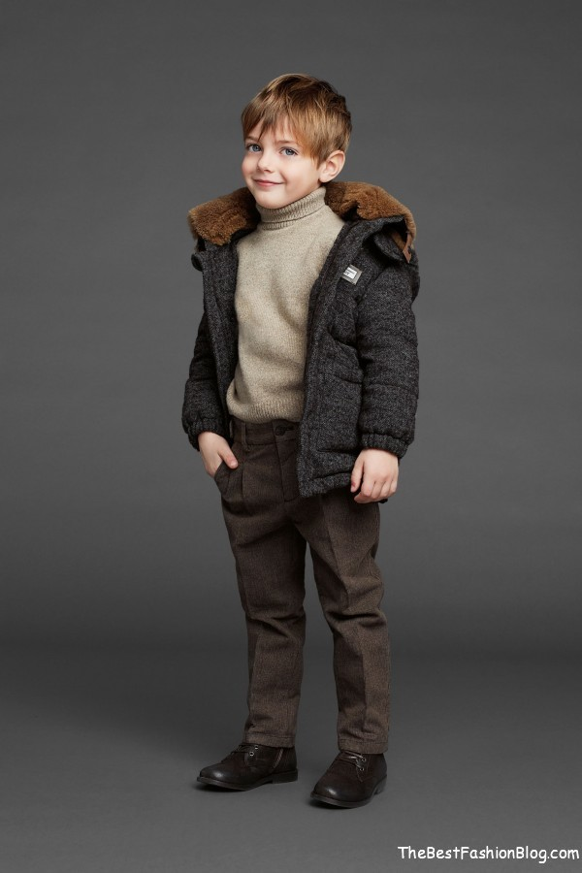
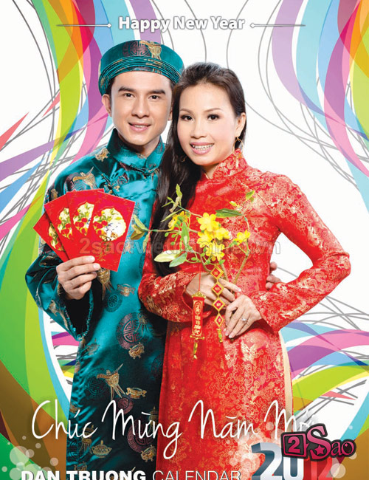
- Bảo vệ cơ thể tránh tác hại của môi trường.
- Làm đẹp cho con người trong mọi hoạt động.

Slide 9
TIẾT 20. BÀI 7: TRANG PHỤC
1. TRANG PHỤC VÀ VAI TRÒ CỦA TRANG PHỤC

Trang phục có vai trò bảo vệ cơ thể tránh tác hại của môi trường như nắng, mưa,... và làm đẹp cho con người trong mọi hoạt động.

Slide 10
2. CÁC LOẠI TRANG PHỤC
Quan sát Hình 7.3 và trả lời các câu hỏi dưới đây:
Các trang phục trên đây được sử dụng trong hoàn cảnh nào?
Hãy kể thêm những loại trang phục khác mà em biết.
Ngôi nhà được trang bị hệ thống điều khiển tự động hay bán tự động cho các thiết bị trong gia đình Điều đó giúp cuộc sống trở nên tiện nghi hơn đảm bảo an ninh an toàn và tiết kiệm năng lượng.

Slide 11
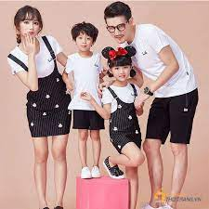
2. Các loại trang phục
Trang phục rất đa dạng về kiểu dáng, chất liệu. Có nhiều loại trang phục tùy theo cách phân loại theo thời tiết, theo công dụng, theo lứa tuổi, theo giới tính.


Slide 12
TRANG PHỤC THEO THỜI TIẾT

Slide 13
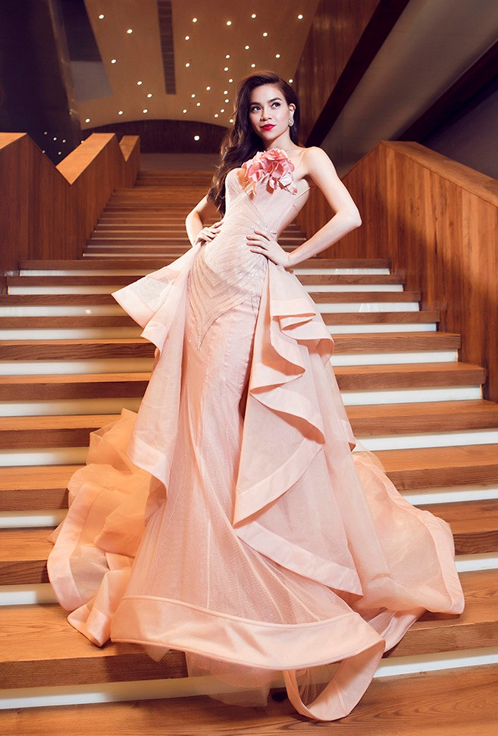
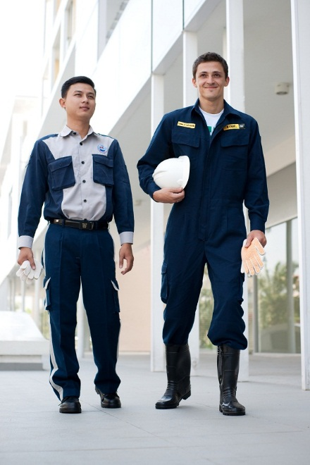
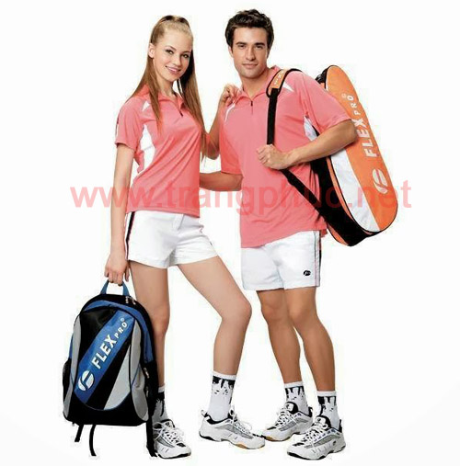
A
B
C
TRANG PHỤC THEO CÔNG DỤNG

Slide 14
Chất khử trùng có tác dụng tẩy trắng, mặc trang phục trắng sẽ không bị phai màu.
Màu xanh trong phòng phẫu thuật để giảm áp lực cho mắt
Giáo viên muốn nhắc tới hs chăm chỉ, giữ gìn và phát huy những giá trị văn hóa truyền thống tốt đẹp với thế hệ sau.

Slide 15
Trang phục công nhân quét rác

Slide 16
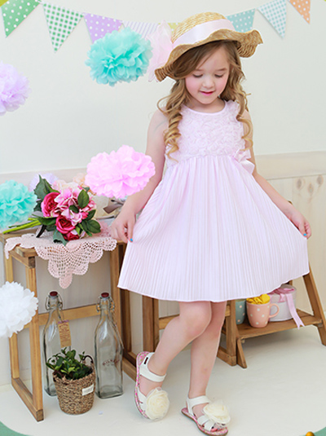
A
B
C
TRANG PHỤC THEO LỨA TUỔI

Slide 17
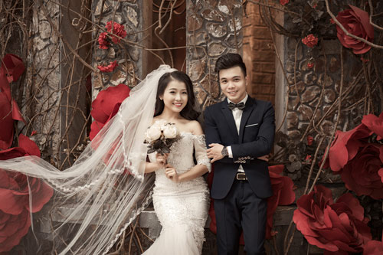
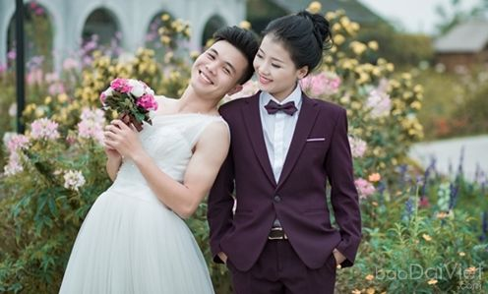
TRANG PHỤC THEO GIỚI TÍNH

Slide 18
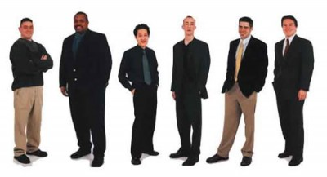
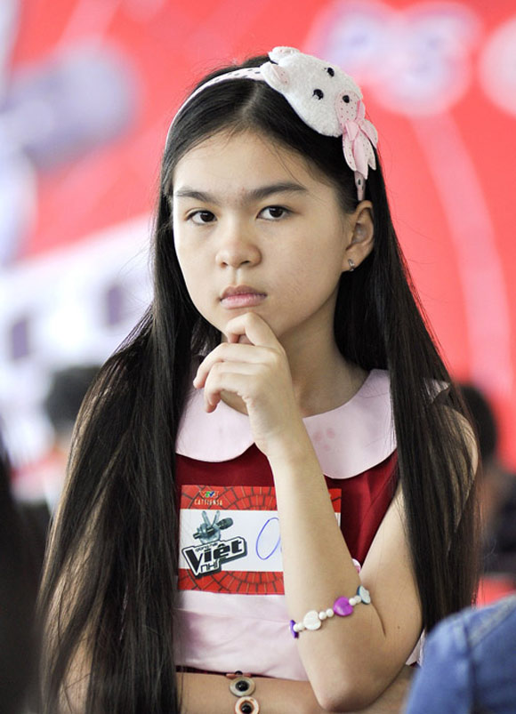
Cơ thể con người có tầm vóc và hình dáng giống nhau không?
Không! Cơ thể con người rất đa dạng về vóc dáng.

Slide 19
3. LỰA CHỌN TRANG PHỤC
TIẾT 20. BÀI 7 TRANG PHỤC
3.1. Chọn trang phục phù hợp với vóc dáng cơ thể.
Quan sát hình 7.4 và nhận xét về vóc dáng của người mặc khi sử dụng trang phục có cùng kiểu may nhưng khác màu sắc và hoa văn.

Slide 20
Vì sao khi lựa chọn trang phục, chúng ta phải chú ý đến màu sắc, hoa văn, chất liệu vải?
Vì vải có ảnh hưởng đến vóc dáng của người mặc.
Tạo cảm giác thon gọn, cao lên | Tạo cảm giác tròn đầy, thấp xuống
- Màu tối: đen, xanh đen, nâu sẫm, đỏ đậm... - Mặt vải: trơn, phẳng, mờ đục. - Kẻ sọc dọc, hoa văn dạng sọc dọc, hoa nhỏ… | - Màu sáng: trắng, vàng nhạt... - Mặt vải: bóng láng, thô, xốp. - Kẻ sọc ngang, hoa văn dạng sọc ngang, hoa to…

Slide 21
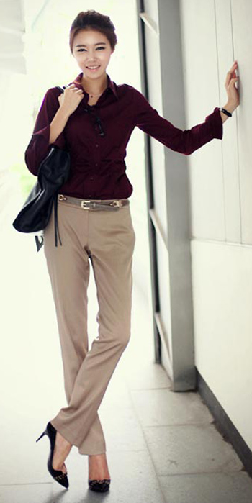
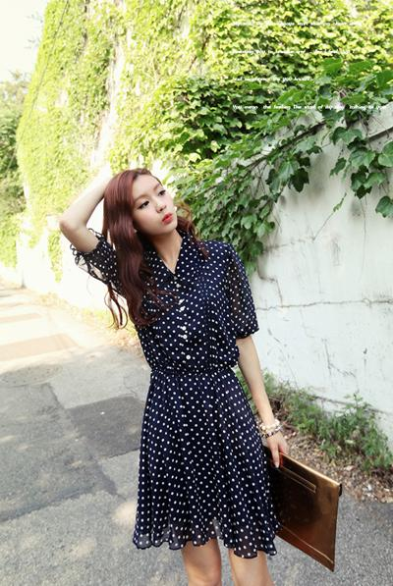
Tạo cảm giác
thon gọn, cao lên

Slide 22
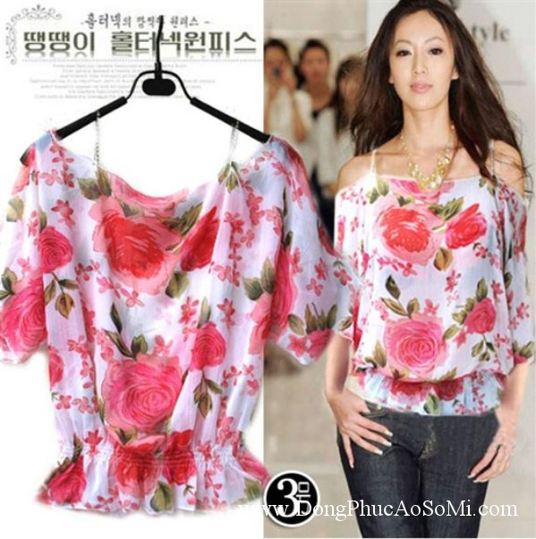
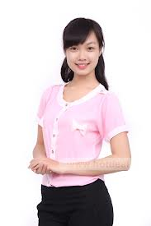
Tạo cảm giác
tròn đầy, thấp xuống

Slide 23
3. LỰA CHỌN TRANG PHỤC
TIẾT 20. BÀI 7 TRANG PHỤC (T2)
3.1. Chọn trang phục phù hợp với vóc dáng cơ thể.
a.Chọn vải:
- Màu tối, vải trơn, sọc kẻ dọc hoặc hoa văn nhỏ tạo cảm giác cho người mặc ốm đi và cao lên.
- Màu sáng, vải thô, bóng láng, sọc kẻ ngang, hoa văn to tạo cảm giác cho người mặc béo ra và thấp xuống.

Slide 24
TRANG PHỤC
Theo thời tiết
Theo công dụng
Theo lứa tuổi
Theo giới tính
Trang phục mặc lót
Trang phục mùa lạnh
Trang phục trẻ em
Trang phục nam
TP thường ngày
Trang phục lễ hội
Trang phục người đứng tuổi
Trang phục mùa nóng
Trang phục nữ
Đồng phục
TP bảo hộ lao động
Trang phục thể thao

Slide 25
1. Em hãy chỉ ra vật dụng nào là trang phục trong những vật dụng dưới đây. Nêu vai trò của từng loại vật dụng đó.

Slide 26
VẬN DỤNG
Hãy kể những vật dụng trong bộ đồng phục lên lớp và đồng phục thể dục của trường em.

